Slide 1
Archeologie středověké a novověké vesnice
7. Zemědělské a řemeslné nářadí jeho funkce a využití.

Slide 2
Prameny
1. Písemné – v 6. – 9. stol. zcela chybí, nárůst od 2. pol. 12. stol.
2. Ikonografické – iluminované kalendáře zobrazující zemědělské práce
pol. 9. stol.: Chronologische und astronomische Sammelhandschrift ze Salzburgu (2 kopie)
– 11. a 12. stol.: kalendářní cykly ve výzdobě chrámových staveb
– 12. a 13. stol.: zemědělská tématika v církevní literatuře
obilnářství: orba, setba, vláčení, sklizeň, mlácení
vinařství: rytí, prořezávání, vinobraní, zpracování hroznů
chov domácích zvířat: senoseč, zabijačka
kácení stromů, sekání dřeva
– 14. stol.: Pietro di Crestenzi: Opus Ruralium Commodorum (spis o zemědělství, kopie v Praze)
3. Etnografické – novověké inovace
– analogie napomáhají k poznání dřevěných součástí zemědělských nástrojů
– autentický pouze pro dobu, kdy vznikl a používal se

Slide 3
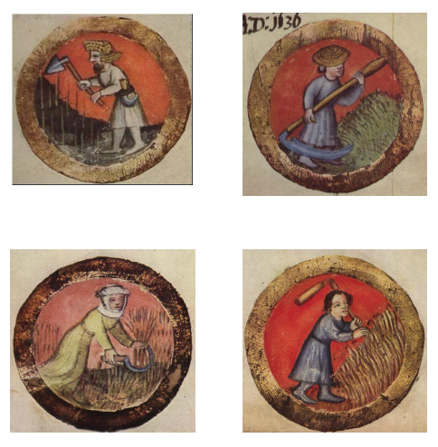
duben červen
červenec srpen
Brevíř kláštera sv. Jiří na Pražském Hradě. kol. 1400.
Salzburské kalendárium, kol 818.

Slide 4
Září. Iluminace z Book of Hours,
Use of Rome (the 'Golf Book‘),
Nizozemí kol. 1520 – 1530.
Orba v kalendářní miniatuře v brevíři pražského
křižovnického velmistra Lva z roku 1356

Slide 5
4. Archeologické – zemědělské nástroje: ve 13. stol. dosáhly funkční dokonalosti
a) depoty železných předmětů: A. Bartošková
velkomoravské období – depoty, i nálezy z hrobů: Mikulčice, Pohansko (srpy)
Žabokreky u Topoľčian – 2 depoty z 9. – 10. stol.
D I: radlice, krojidlo, srp, kosa (4 předměty)
D II: radlice, kosy, krojidla, srpy, motyka (9 předmětů)
Tvarožná Lhota u Hodonína – depot bez nálezových okolností,
Semonice u Náchoda – zaniklá tvrz, soubor objeven na konci 19. stol. (NM)
– 2. pol. 13. až poč. 14. stol.
– 42 zemědělských nástrojů: 2 asymetrické radlice, 2 krojidla, 24 zubů bran,
8 srpů, 2 motyky, 1 okutí rýče a 2 vidle
b) nálezy ze sídlišť: Bystřec, Konůvky, Pfaffenschlag – 59 zemědělských nástrojů:
– 5 symetrických radlic + 1 asymetrická
1 zub bran, 8 srpů, 2 kosy, 2 kování cepu,
1 okutí rýče a 2 hroty vidlí
c) hroby – ojediněle: Čakajovce – hrob se srpem a radlicí, v Norsku
Zemné u Nových Zámků – srp v mužském hrobě z 2. pol. 10. stol.

Slide 6
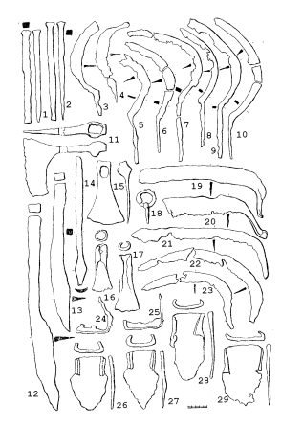
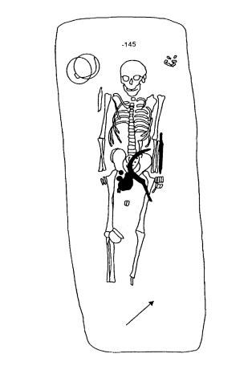
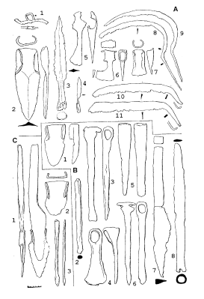
Semonice u Náchoda
Žabokreky o. Topolčany)
Čakajovce – hrob se srpem a radlicí

Slide 7
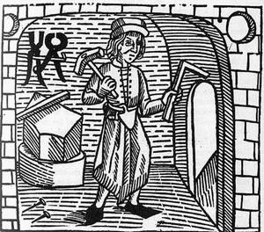
Produkce železářských výrobků
Nálezy kováren – vesnice (s obytným domem) : Čechy: Mutějovice u Rakovníka (13. stol.)
Morava: Mstěnice (14. - 15. stol.)
– hrady (samostatné dílny): Čechy: Trosky (14/15. stol.)
Morava: Lelekovice (2. pol. 14. stol.)
Rokštejn: (14. stol.)
Slovensko: Kapoušany u Prešova (16. stol.)
Liptov (14.-15. stol.)
– města (s obytným domem): Sezimovo Ústí (2. pol. 14. – poč. 15. stol.)
Výroba – vesnice: zemědělské a řemeslné nářadí, podkovářské práce
– města: specializované výrobky (řemeslné nářadí a užitkové předměty, atd.)
– sídla šlechty: militaria, výroba zaměřena čistě na hradní potřeby
Přesun výroby do měst – Olomouc: na Mořickém nám. a v Univerzitní ulici nalezeno 32 kg odpadní strusky
– Brno: nám. Svobody, Stará radnice, Staré Brno: nálezy kovářských strusek

Slide 8
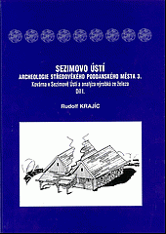
Krajíc, R., 2003: Sezimovo Ústí. Archeologie středověkého poddanského města 3.
Kovárna v Sezimově Ústí a analýza výrobků ze železa. Díl II. Praha – Sezimovo Ústí – Tábor.

Slide 9
Kovárna v Sezimově Ústí
1985 – Rudolf Krajíc: výzkum + monografie
– typologie želez: 8 základních skupin (A – H s variantami + nezařazené předměty; 18 000 ks. i z Ústí)
Kovárna – usedlost č. VI.: dvoutraktový kamenný dům: obytná část, kovárna s výhní, provozně-hospodářská část
– největší místnost v domě (7 x 5 x 6 x 7 m) s výhní v rohu
– ústí pece (140x140 cm) vyzděno z cihel, dno vyloženo kmeny a vymazáno hlínou
– před pecí kruhová jáma se špalkem a kovadlinkou (kolem štět)
Kovář – provozoval práce kovářské, podkovářské, zámečnické
– doklady činnosti: nástroje, dyzny, strusky (700 kg), slitky, tyčovina, pásovina, 600 kg odpadu
Inventář – keramika (poháry, trojnožky, džbány, mísy, kahany)
– depot: 19 ks. pražských stříbrných grošů Václava IV. (pod podlahou)
– doklady kovářské činnosti: pracovní nástroje, zbytky železa, dyzny, struska, slitky želez, tyčovina a pásovina

Slide 10
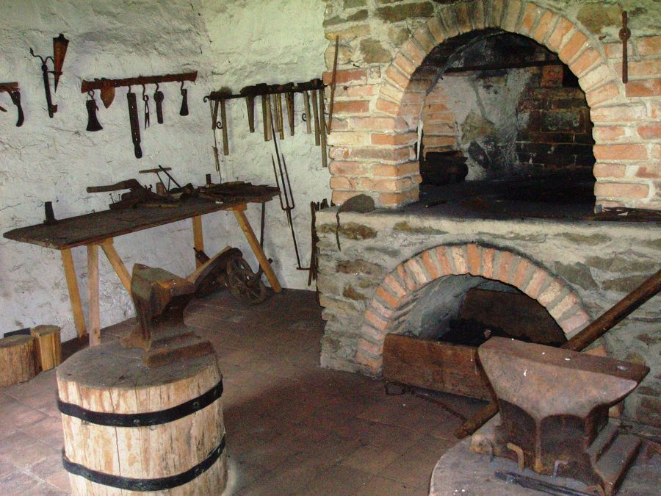

Slide 11
Typologie železných artefaktů ze Sezimova Ústí podle R. Krajíce
A) Stavební kování
B) Doklady využití koňské síly
C) Zemědělské nářadí
D) Řemeslnické nástroje
E) Zbraně a zbroj
F) Součásti oděvu a předměty z osobní výbavy
G) Dopravní prostředky
H ) Mobiliář usedlosti a provozní vybavení

Slide 12
Typologie železných artefaktů podle R. Krajíce
A) Stavební kování – 1. hřebíky (s hlavou, bez hlavy)
2. oko s trnem (součást uzavíracího mechanismu)
3. petlice - řetěz (součást uzavíracího mechanismu)
4. kotva řetězu
5. skoba dvouramenná
6. skoba jednoramenná
7. závěs – pant
8. objímky dveří
9. pant dvouramenný
10. zámek – 2 základní skupiny: nepřenosný (pevná součást dveří), přenosný (volný)
– zámková skříň s krycím štítem
– kování klíčového otvoru
– zavírací skoba
– závora (k uzavírání vrat a dveří) a petlicová závora
11. klíče – 1. hákovité
– 2. zásuvné (po pol. 14. stol.)
– 3. otočné

Slide 13
A) Stavební kování

Slide 14
A) Stavební kování

Slide 15
A) Stavební kování

Slide 16
A) Stavební kování

Slide 18
B) Doklady využití koňské síly – 1. podkova
– 2. udidlo – I. skupina: s postranicemi
– II. skupina: s kruhy
– 3. třmen – I. skupina: symetrické
– II. skupina: asymetrické
– 4. ostruha
– 5. hřeblo (k čistění koňské srsti)
– 6. přezka – I. skupina: přezky z výstroje jezdce
– II. skupina: přezky z koňských postrojů

Slide 19
B) ) Doklady využití koňské síly

Slide 20
B) Doklady využití koňské síly

Slide 21
B) Doklady využití koňské síly

Slide 22
B) Doklady využití koňské síly

Slide 23
B) Doklady využití koňské síly

Slide 24
Zemědělské nářadí
Těžký záhonový pluh v miniatuře kodexu Jana z Jenštejna z let 1396 –1397.

Slide 25
C) Zemědělské nářadí – 1) Úprava půdy: orební nářadí – 1. asymetrická radlice
– 2. krojidlo
– 3. otka (k čištění radlice)
– 4. radlice kopinatá
– 2) Další kultivace půdy – 5. zub z bran (k vláčení půdy)
– 6. motyka – I. skupina: „Dlouhé“
– II. skupina: „Široké“
– 7. kování rýče/lopaty
– 3) Sklizeň – 8. srp – I. skupina: s obloukovou čepelí
– II. skupina: se „zalomenou“ čepelí
– 9. kosa
– 10: závěs cepu
– 4) Chov dobytka – 11. vidle – I. skupina: celokovové
– II. skupina: s kovanými hroty
– 12. hák
– 13. pružinové nůžky
– 5) Blíže neurčené předměty – kosa, závěs cepu);

Slide 27
D) Řemeslnické nástroje – 1. průbojník
– 2. šídlo
– 3. jehla
– 4. klín
– 5. sekáč (na sekání kovů)
– 6. dláto
– 7. nebozez
– 8. poříz
– 9. ševcovský nůž
– 10. krejčovské nůžky
– 11. nůžky na plech
– 12. kleště
– 13. špičák (lámání kamene)
– 14. zednická lžíce
– 15. hoblíkové želízko
– 16. škrabka (polyfunkční)
– 17. šindelářský struh
– 18. kladivo
– 19. sekyra
– 20. kovadlina
– 21. nezařazené nástroje: různé sekáče

Slide 28
D) Řemeslnické nástroje

Slide 29
D) Řemeslnické nástroje

Slide 30
D) Řemeslnické nástroje

Slide 31
E) Zbraně a zbroj – 1) Chladné zbraně – 1. meč
– 2. dýka
– 3. tesák
– 4. kování pochvy
– 5. hrot kopí
– 6. oštěp
– 2) Zbraně mechanické – 7. napínací opaskový hák
– 8. hrot šípu – skupina A: „šipky s trnem“
– skupina B: „šipky s tulejí“
– 3) Součásti zbroje – součásti brnění (plátky z brigantiny)

Slide 32
E) Zbraně a zbroj

Slide 33
E) Zbraně a zbroj

Slide 34
E) Zbraně a zbroj

Slide 35
F) Součásti oděvu a předměty z osobní výbavy – 1. přezka
– 2. břitva
– 3. kování tobolky-váčku
G) Dopravní prostředky: součásti vozu – kování os, kol, ojí, zákolníky, zděře kol (náboje)
H ) Mobiliář usedlosti a provozní vybavení – 1. nádoba ze dřeva a železa (vědro)
– 2. nádoba železná-celokovová
– 3. rožeň
– 4. hák
– 5. lžička
– 6. nůž
– 7. ostatní (neurčitelné): cedník, struhadlo, trychtýř, stojánek (svícen)
22) Nezařazené nálezy – cedník, struhadlo, trychtýř, stojánek (svícen)

Slide 36
F) Součásti oděvu a předměty z osobní výbavy

Slide 37
G) Dopravní prostředky – součásti vozu

Slide 38
H ) Mobiliář usedlosti a provozní vybavení

Slide 39
Zemědělské nářadí (podle R. Krajíce)
4 skupiny: podle postupu polních prací:
1) Příprava půdy: orební nářadí: radlice, krojidlo, otka, radlice
2) Kultivace půdy: brány, motyky, lopaty, rýče, kované hroty, vinařské nože
3) Sklizeň: srpy, kosy, cepy
4) Chov dobytka: vidle, háky, nůžky

Slide 40
Orební nářadí
Příprava půdy před setím – a) ručně: motyka, rýč
b) mechanicky: rádlo, pluh
Rádlo – nástroj, který půdu rozrýval a hlínu odhrnoval na obě strany, ale neobracel
– L. Niederle: 1. – prehistorická rádla
2. – slovanská rádla bez plazu
3. – slovanská rádla s plazem
4. – háky s plazem
5. – pluh
– M. Beranová – rozdělila oradla na: 1 – hák
2 – rádlo
3 – nákolesník
4 – pluh

Slide 41
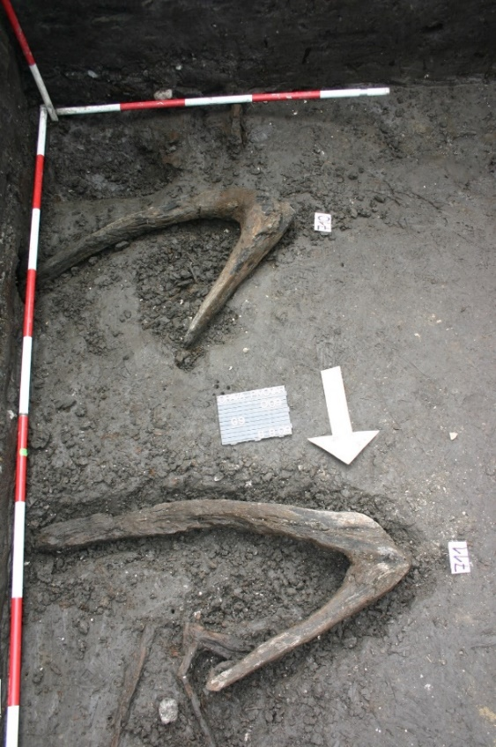
Orební nářadí
Opava - Pivovar
– F. Šach – Rádlo: I. typ: bezplazové: rýhové (rýlcové – „hák“)
II. typ: plazové se symetrickou radlicí (regulace hloubky)
– součásti: plaz – část smýkaná po zemi s nasazenou radlicí
kleče – rukojeti k ovládání hloubky orby
hřídel – k připojení zápřahu
krojidlo – rozrývání půdy,
kolečka – podpírala hřídel
odhrnovačka – deska k odlopení půdy

Slide 42
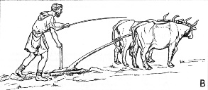
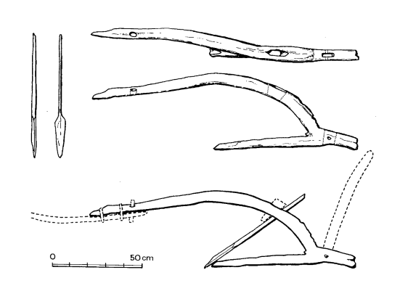
Rekonstrukce orby z doby bronzové podle nálezu z Walle (Sasko)
Dřevěné rádlo z Dobrohošti (Dabergotz)
s dřevěnou veslovitou radlicí (733 ± 80 n. l.)

Slide 43
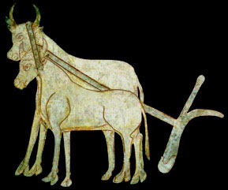
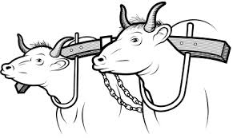
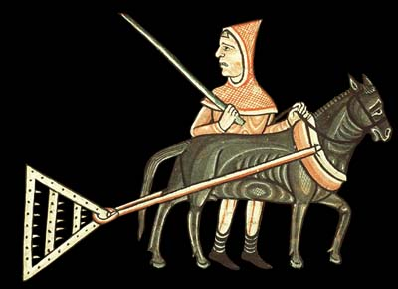
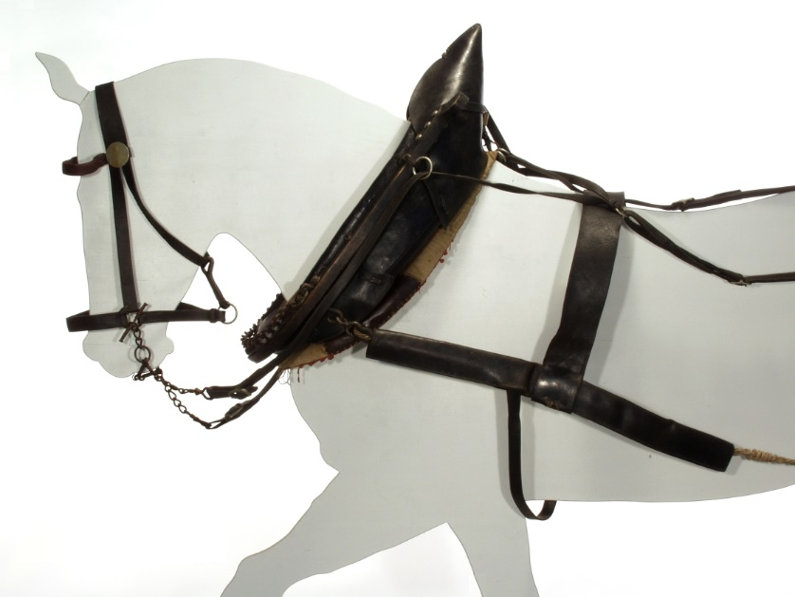
Jho
Nárožního jho na fresce v kapli sv. Kateřiny ve Znojmě z r. 1134
Chomout

Slide 44
Orební nářadí
Pluh – půdu rozřezává a obrací na jednu stranu
– F. Šach: za rozlišující znak považoval jednostrannou odvalovou desku, která obrací půdu.
1963: Soustava oradel Starého světa a zařazení nářadí z území Československa, Vědecké
práce Zemědělského muzea, 173–231.
– pravěká a středověká oradla rozdělil na:
A – pluhy záhonové jednoradličné:
1. pravé pluhy: asymetrická radlice, odhrnovačka, krojidlo, plaz a slupice.
2. plužní rádla: stejné, ale symetrická radlice, nedokonalé obrácení půdy
B – pluhy otočné jednoradličné:
1. s překladnou odhrnovačkou a plazem: symetrická radlice a přední krojidlo

Slide 45
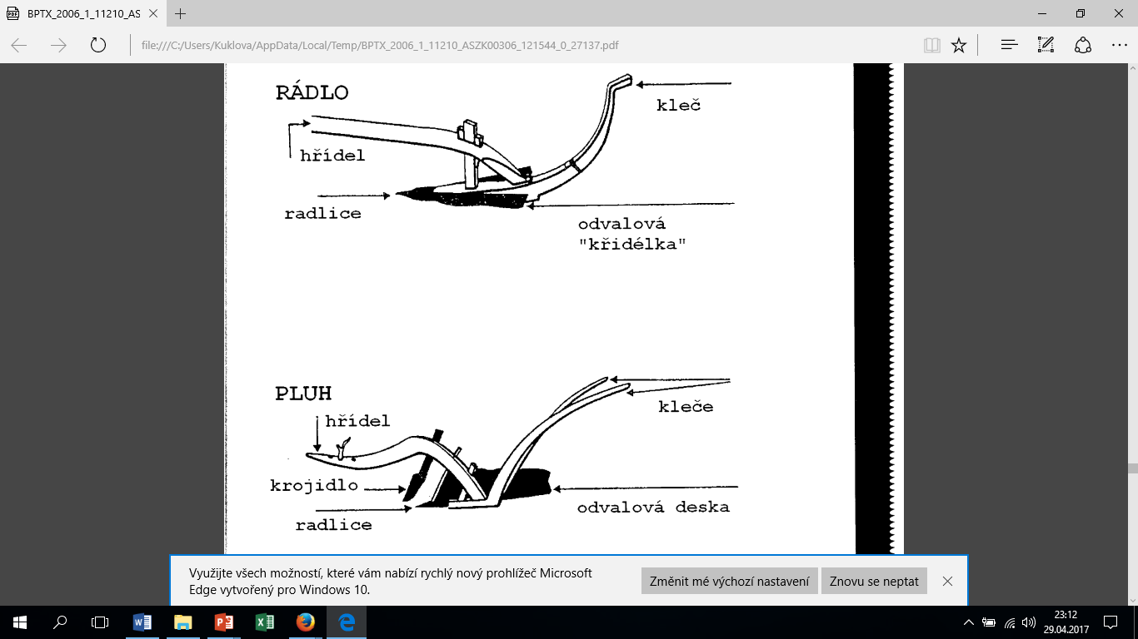

Slide 46
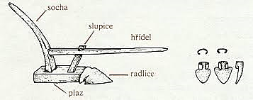
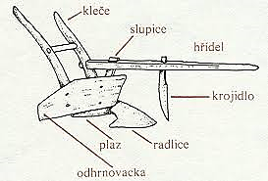
Rádlo (plazové)
Pluh

Slide 47
Orební nářadí
– Mirjam Stará: 1959: Soudobé způsoby studia slovanských oradel, Českosl. etnografie 7, 206-215.
– Oradla: dělí na: 1. rydla – rádla s jednoduchou sochou
2. oradla – pluhy s vyvinutou sochou
– A: Rádla: dělí na: rylcová: 1. s jednou rukojetí a rovnou hřídelí
2. s hřídelí nasazenou u zdvojené rukojetí
3. s krátkou hřídelí podepřenou kolečky
plazová: 1. rámová s pevným podstavcem:
a) plaz je hřídelí spojen se slupicí
b) stejné, ale hřídel je vzadu zakřivená
c) čtyři samostatné části: plaz, hřídel, rukojeť, slupice
2. úkosnicové s úhlopříčnou deskou vsazenou do plazu a slupice
3. s hřídelem zasazeným do plazu, tulejkovitá radlice
4. makedonské rádlo a další typy z jz. Polska a záp. Volyně, Slovinska
7. nákolesník – plazové rádlo kolesné

Slide 48
– B: pluhy – 1. jednostranný pluh kolesný s 2 rukojeťmi
2. oboustranný pluh kolesný s přendáváním odvalové desky vpravo-vlevo
3. plužice: zvláštní forma bezkolového pluhu
C: sochy – zvláštní druh oradel užívaný v sv. Evropě
– typy: dvoupolicové
lopatkové
rydlové
oradlové

Slide 49
Radlice
L. Niederle – 1953: rozdělení podle materiálu:
a) dřevěné (nedochovaly se)
b) železné
M. Beranová – 1960: K problematike latenskich tradicij, provinciaľno rimskich vlijanij i germanskich vlijanij na
drevneslavianskoje zemledelije, Vznik a počátky Slovanů III, 169-187.
1 – radlice podobné klínům
2 – radlice se zúženou tulejí
3 – tvarem připomínající veslo
4 – asymetrické radlice
– 1980: Zemědělství starých Slovanů. Praha.
Typ I: s tulejkou (laloky k upevnění)
Typ II: s dlouhou rovnou úzkou násadou
Typ III: asymetrické (jednostranná orba a obracení půdy)

Slide 50
Radlice
M. Beranová – 1980: Zemědělství starých Slovanů. Praha.
Typ I: s tulejkou (laloky k upevnění)
Typ II: s dlouhou rovnou úzkou násadou
Typ III: asymetrické (jednostranná orba a obracení půdy)
F. Šach – 1961: Rádlo a pluh na území Československa I, Vědecké práce Zemědělského muzea, 25–155.
A: symetrické: 1) pětiúhelníkové – a) bez ramének
b) s nepatrnými raménky
c) s výraznými raménky
2) dýkovité
3) listovité
B: asymetrické

Slide 51
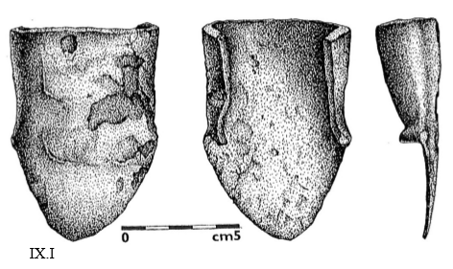
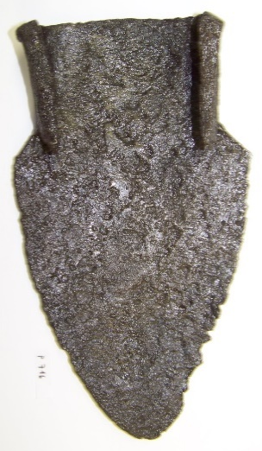
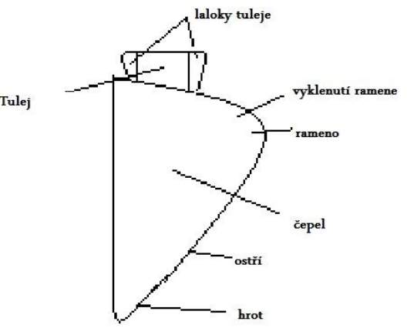
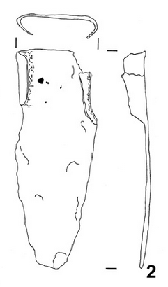
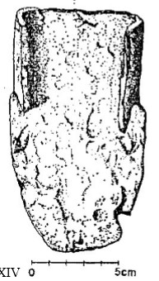
I.: symetrická
IA - pětiúhelníková
II. - asymetrická
Asymetrická radlice
ze Semonic , poč. 14. stol.
IB - dýkovitá
IC - listovitá

Slide 52
Radlice
A. Bartošková – 1986: Slovanské depoty železných předmětů v Československu, Studie Archeologického
ústavu ČSAV v Brně ročník 13. svazek 2.
– zkombinovala typologii M. Beranové a F. Šacha
Typ I – symetrická: A – radlice pětiúhelníková (menších rozměrů)
B – radlice dýkovitá (štíhlá, dlouhá)
C – radlice listovitá (rovnoram. trojúhelník s raménky)
D – radlice veslovitá
Typ II – asymetrická

Slide 53
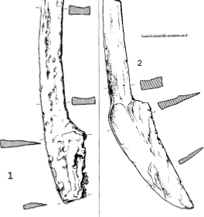
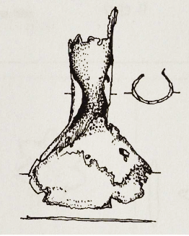
Krojidlo
– sloužilo k rozřezávání půdy před radlicí
– na lokalitách ze 14. –15. stol.
– v kodexu Jana z Jenštejna (1396 –1397)
M. Beranová – Typ I – krojidlo s dopředu vystupujícím,
ostře odsazeným břitem čepele
Typ II – krojidlo s málo vystupující čepelí
A. Bartošková – krojidla nerozděluje
Otka
– sloužila k čištění radlice ve 13. – 15, stol.
Semonice
Sezimovo ústí

Slide 54
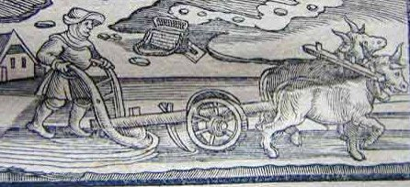

Slide 55
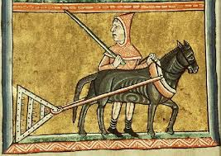
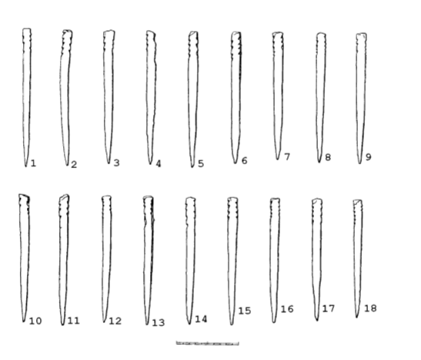
Hřeby bran – kovové součásti bran používané k vláčení pole
rozbíjení hrud, odstraňování plevele a zahrabávání semen
– železné hřeby bez hlavice (d. 100 cm), nálezy z lokalit 13. – 15. stol.
Semonice, poč. 14. stol.

Slide 56
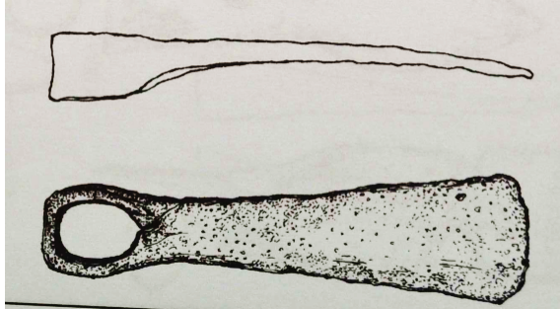
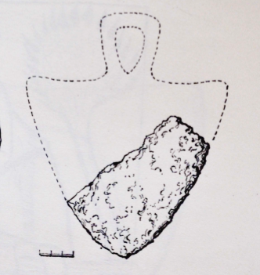
Motyka
R. Krajíc – 2003: Sezimovo Ústí. Archeologie středověkého poddanského města 3. Kovárna v Sezimově
Ústí a analýza výrobků ze železa I-II. Praha – Sezimovo Ústí – Tábor.
– typologie pro 13. – 15. stol. podle nálezů ze Sezimova Ústí
1. „dlouhá“ motyka s úzkým tělem 2. „široká“ motyka, tzv. kratec

Slide 57
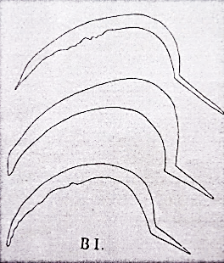
Srp
M. Beranová – 1957: Slovanské žňové nástroje v 6. - 12. století, PA 48, 99-117.
Typ A1: bez odsazené rukojeti
Typ A2: s laloky nebo tulejkou k upevnění rukojeti
Typ B1: s odsazenou rukojetí
Typ B2: s širokou čepelí a krátkým trnem
Typ C: s koncovým kroužkem (zoubkované ostří)
Typ D1: s rovnoměrně zakřivenou obloukovitou čepelí.
Typ D2: s rovnoměrně zakřivenou čepelí (hranatější)
Typ D3: s odsazenou čepelí od trnu rukojeti.
R. Krajíc – 2003: Sezimovo Ústí....
Skupina I: Srpy s obloukovitou čepelí
Typ I: s obloukovitou čepelí
Typ Ib: s nízkou obloukovitou čepelí
Skupina II: Srpy se „zalomenou“ čepelí
Typ II: ze zalomenou čepelí a odsazením čepele od trnu

Slide 58
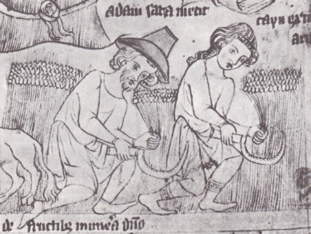
Velislavova bible

Slide 59
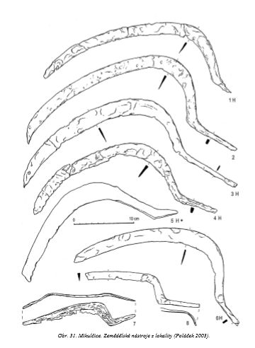
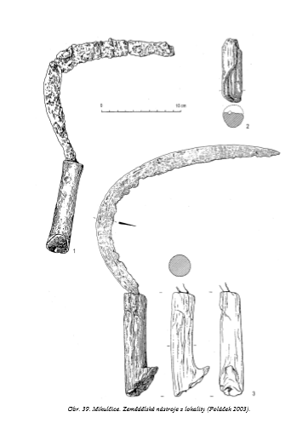

Slide 60
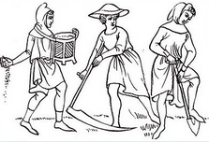
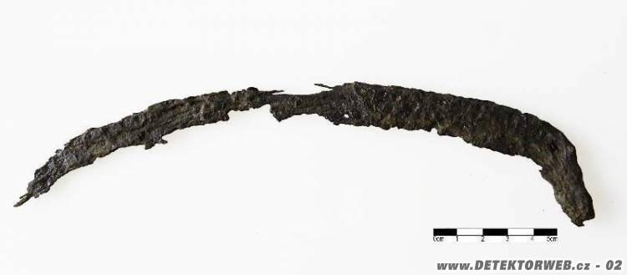
Kosa
2 základní typy:
1. kosa krátká – raný středověk: nástroj pro sečení trávy
M. Beranová – 1957: 2 typy: Typ I: se silně zakřivenou čepelí.
Typ II: s rovnou čepelí (hranatou.)
2. kosa dlouhá – od 15. století se využívala i k žatí obilí
– od 16. stol. se používala hrabice, která bránila rozsypání stébel

Slide 61
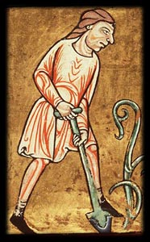
Rýč
Hnojné vidle
Bystřec: v 9 usedlostech hnojiště
Okutí rýče z Semonic, poč. 14. stol.

Slide 62
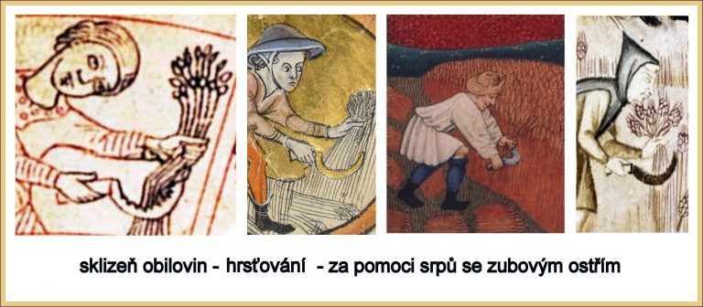
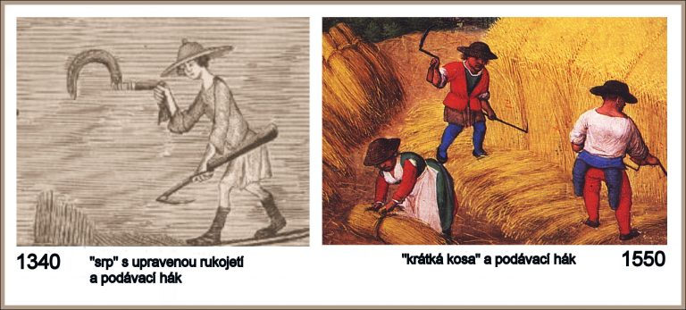

Slide 63
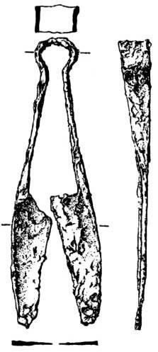
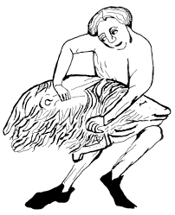
Pružinové nůžky

Slide 64
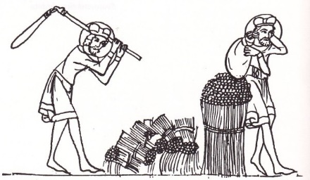
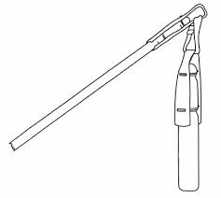
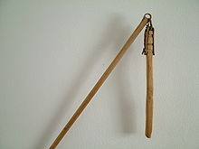
Cep
Závěs cepu z Pfaffenschlagu
13. – poč. 15. stol.

Slide 65
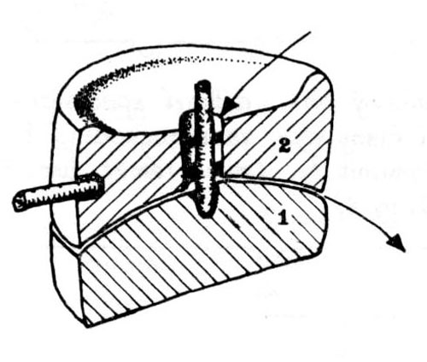
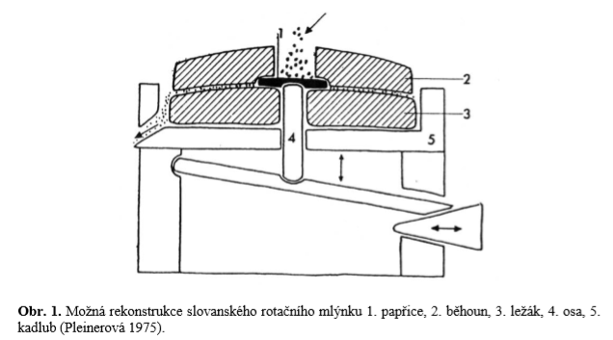
Mlýny
Stoupy – drcení zrna na kroupy
Nejstarší mlýny – Nowa Huta - Mogila v Polsku
Surovina – svor kvůli snadné opracovatelnosti
Zdroje – Hrubý Jeseník: Zlatý Chlum u Jeseníku
Petrov nad Desnou.
1 kg obilí se semlel na mouku za 20 – 40 min.
Mikulčice – podhradí: více opotřebované zuby
obrušujícící strava
– hrad: vyvinutější žvýkací svaly
masitá strava
Vyobrazení mlýnu z karlštejnské kaple, kolem r. 1360.
Papřice – kovová příčka
Mikulčice, 8. – 10. stol.

Slide 66
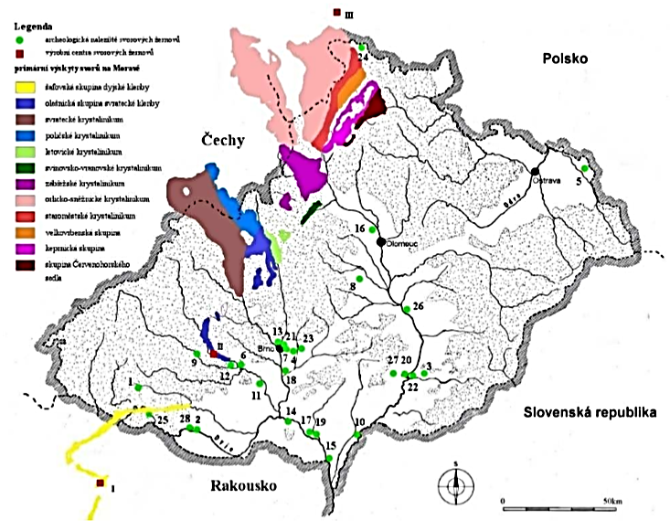
Výskyty svorových žernovů na Moravě (upraveno dle Galušky 1991) a geologické jednotky s výskyty svorů (geologie upravena dle Šešulky 2012):
1. Dědice, 2. Dobšice, 3. Drslavice, 4. Heršpice, 5. Chotěbuz-Podobora, 6. Ivančice, 7. Jiříkovice, 8. Kelčice, 9. Kramolín, 10. Mikulčice, 11. Moravské Loděnice, 12. Nová Ves, 13. Obřany, 14. Pavlov, 15. Pohansko 16. Příkazy, 17. Přítluky, 18. Rajhrad, 19. Rakvice, 20. Staré Město u Uherského Hradiště, 21. Staré Zámky v Brně - Líšni, 22. Uherské Hradiště - Sady - „Dolní Kotovice“, 23. Vícemilice, 24. Vidnava, 25. Vranov nad Dyjí, 26. Záhlinice, 27. Zlechov, 28. Znojmo. I. Altenhof, II. Čučice u Oslavan, III. Kamieniec Ząbkowicki.

